Slide 1

Отчет по производственной практике ПМ.01 Разработка модулей программного обеспечения для компьютерных систем Тема: «Разработка программного модуля «Учет пациентов в медицинском учреждении»»
Кировское областное государственное профессиональное образовательное бюджетное учреждение
«Слободской колледж педагогики и социальных отношений»
Выполнила:
Коротких Наталья Михайловна
Специальность:
09.02.07 Информационные системы и программирование
Группа 21П-1
Форма обучения: очная
Руководитель практики от колледжа:
Калинин Арсений Олегович
Руководитель практики от организации:
Павленко Сергей Михайлович
2024 – 2025 уч. г.

Slide 2
Сведения об организации (базе практики)
Разработка программного модуля «Учет пациентов в медицинском учреждении»»
Наименование базы практики – ООО «Электрон-Софт».
Адрес – Кировская область, г. Киров, ул. Ленина, д. 68.
ФИО руководителя (директора) – Устюжанинов Вадим Борисович.
Более 28 лет компания «Электрон-Софт» занимается внедрением и обслуживанием систем управленческого и бухгалтерского учета торговых, промышленных и бюджетных организаций.

Slide 3
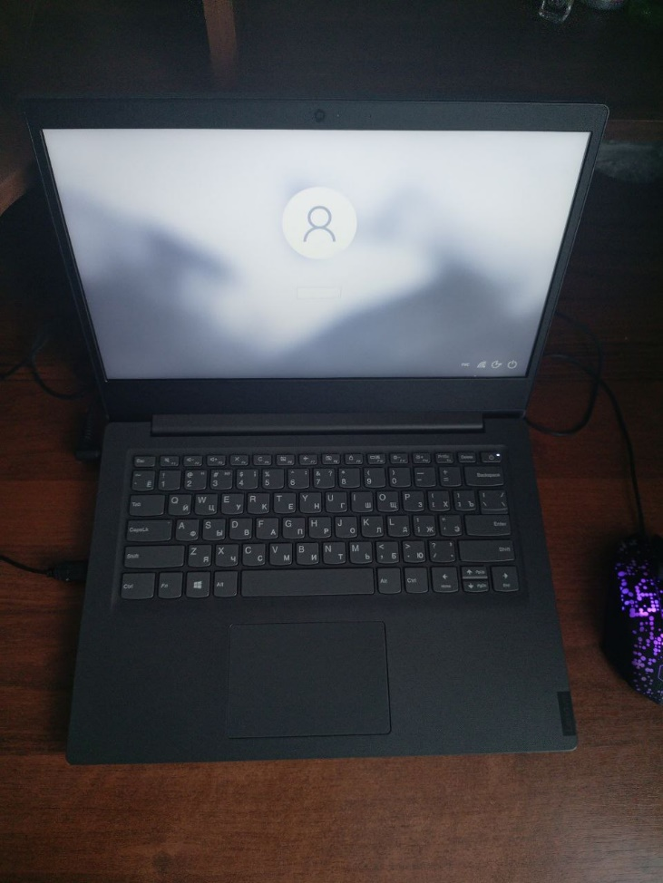
Разработка программного модуля «Учет пациентов в медицинском учреждении»»
Рабочее место
Рабочее место оснащено ноутбуком с операционной системой Майкрософт Windows 10 Pro, процессор – AMD 3020e with Radeon Graphics, 1200 МГц, ядер: 2, логических процессоров: 2.

Slide 4
Разработка и анализ технического задания
Разработка программного модуля «Учет пациентов в медицинском учреждении»»
На основании изучения предметной области и заявки заказчика определены ключевые требования к функционалу модуля:
Основные функции модуля:
1. Учет пациентов:
Регистрация новых пациентов (внесение персональных данных: ФИО, дата рождения, контакты).
Ведение списка пациентов с возможностью поиска и фильтрации.
2. Управление данными:
Просмотр и редактирование информации о пациентах.

Slide 5
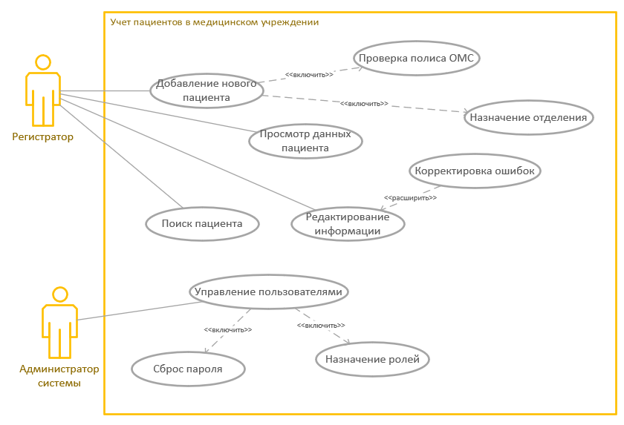
Разработка и анализ технического задания
Разработка программного модуля «Учет пациентов в медицинском учреждении»»
Диаграмма
вариантов
использования

Slide 6
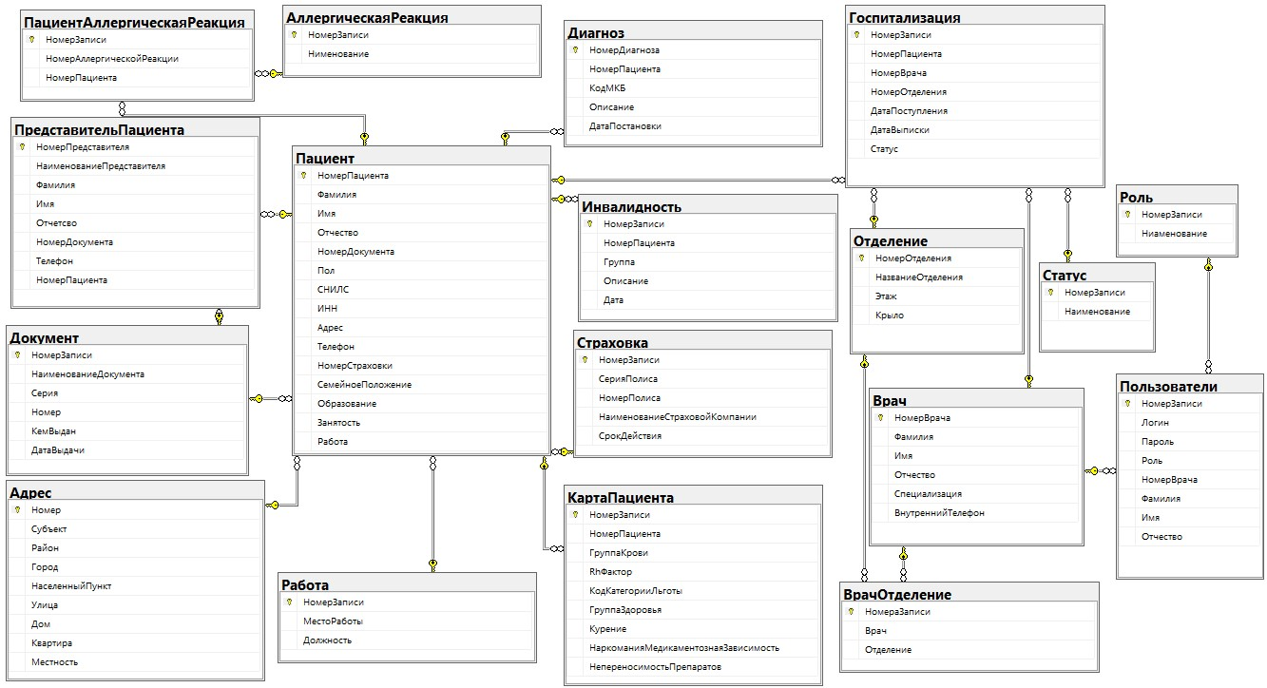
Разработка программного модуля в соответствии техническому заданию
Разработка программного модуля «Учет пациентов в медицинском учреждении»»
Разработка
базы данных

Slide 7
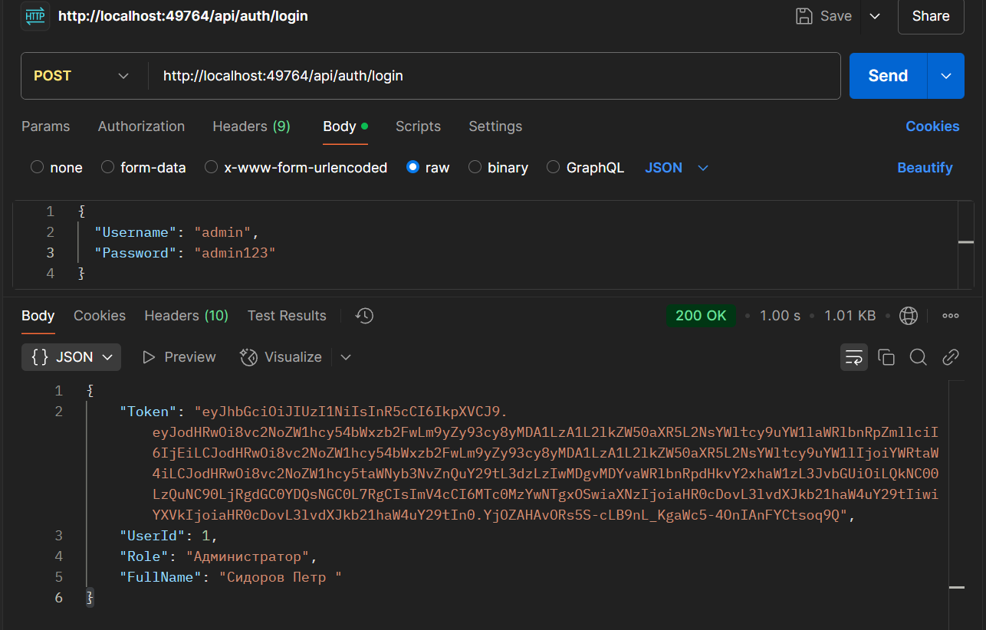
Разработка программного модуля в соответствии техническому заданию
Разработка программного модуля «Учет пациентов в медицинском учреждении»»
API системы было разработано на платформе ASP.NET Web API (.NET Framework) с использованием модели ADO.NET Entity Framework для взаимодействия с базой данных.
Авторизация:
Метод: POST /api/auth/login
…

Slide 8
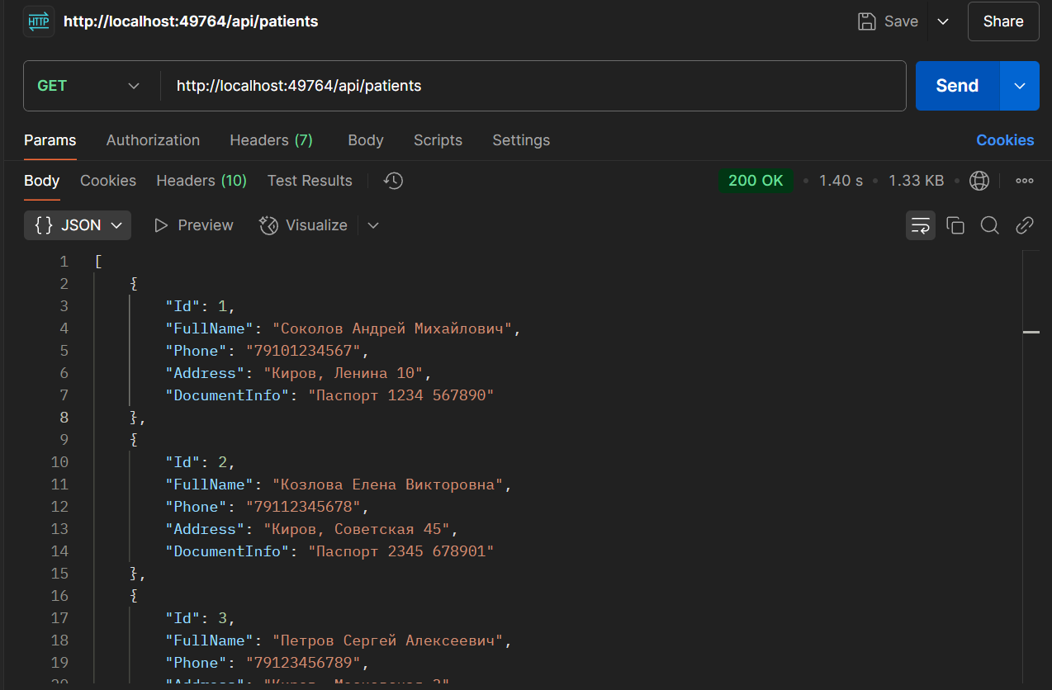
Разработка программного модуля в соответствии техническому заданию
Разработка программного модуля «Учет пациентов в медицинском учреждении»»
Работа с пациентами:
Метод: GET /api/patients

Slide 9
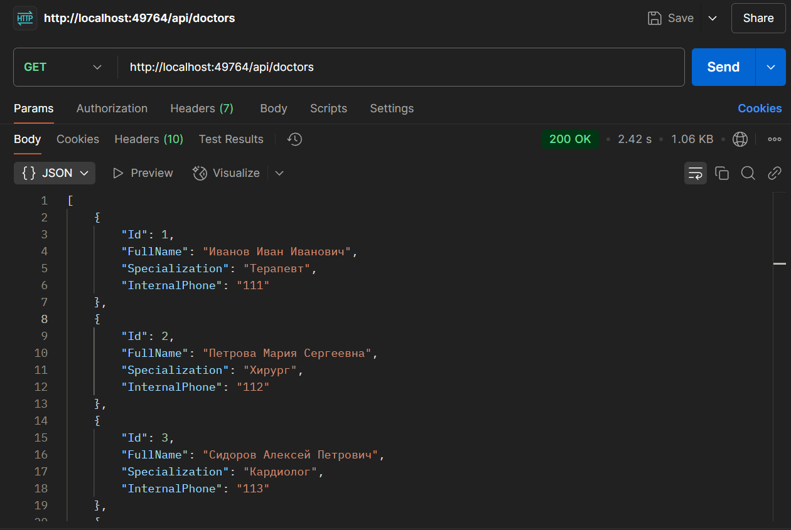
Разработка программного модуля в соответствии техническому заданию
Разработка программного модуля «Учет пациентов в медицинском учреждении»»
Работа с врачами:
Метод: GET /api/doctors

Slide 10
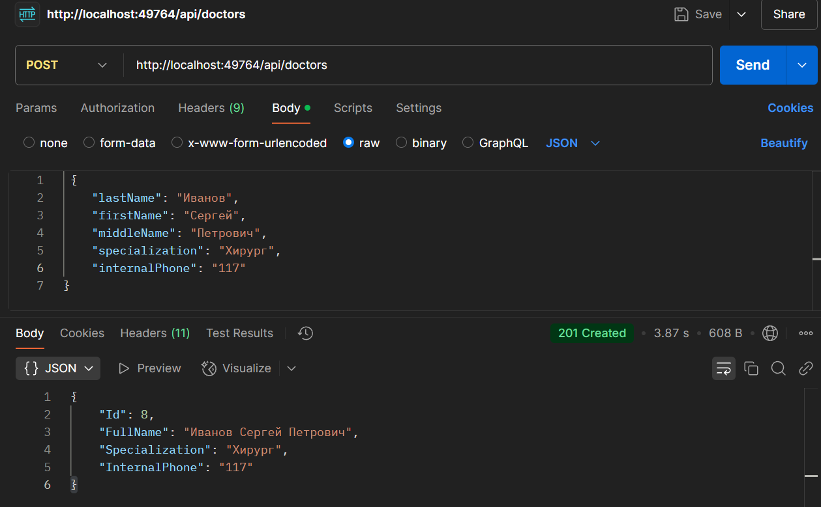
Разработка программного модуля в соответствии техническому заданию
Разработка программного модуля «Учет пациентов в медицинском учреждении»»
Работа с врачами:
Метод: POST /api/doctors

Slide 11
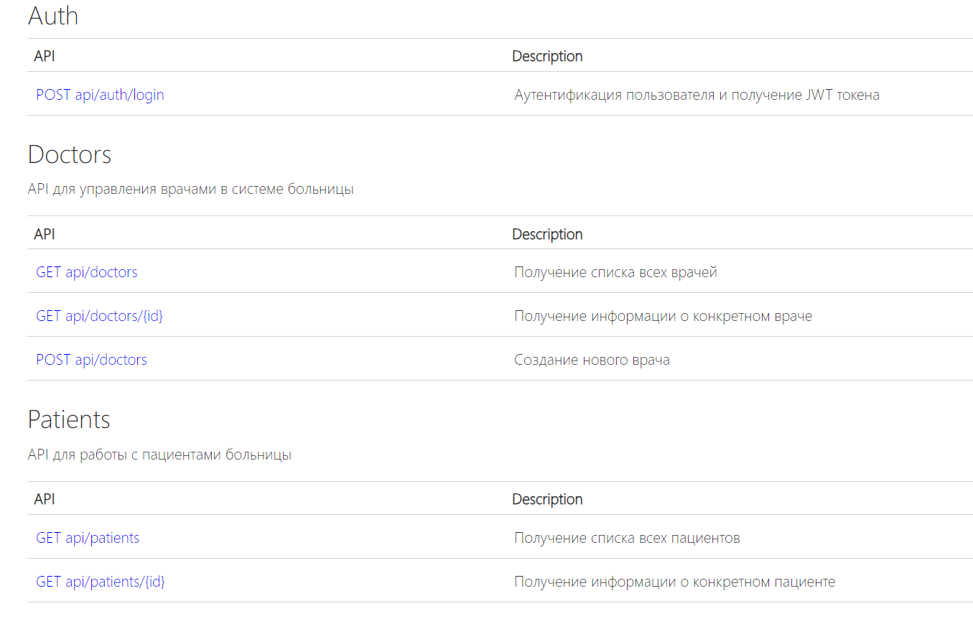
Разработка программного модуля в соответствии техническому заданию
Разработка программного модуля «Учет пациентов в медицинском учреждении»»
Документация для API

Slide 12
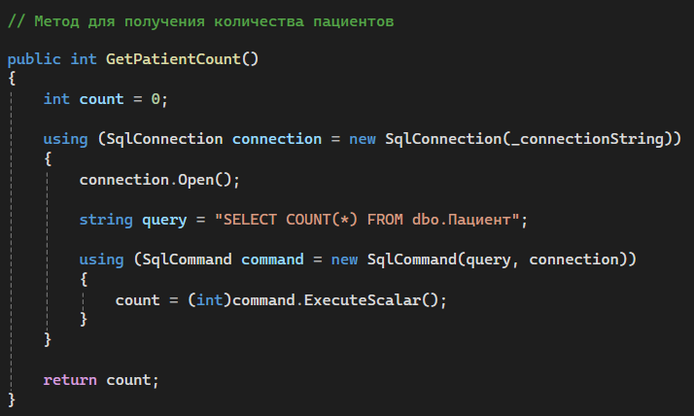
Разработка библиотеки для работы с данными
Разработка программного модуля «Учет пациентов в медицинском учреждении»»
Библиотека данных реализована в виде Библиотеки классов (.NET Framework) и предоставляет функционал для работы с медицинскими данными пациентов.
Методы работы с данными:
GetPatientCount() –
получение общего количества
пациентов.

Slide 13
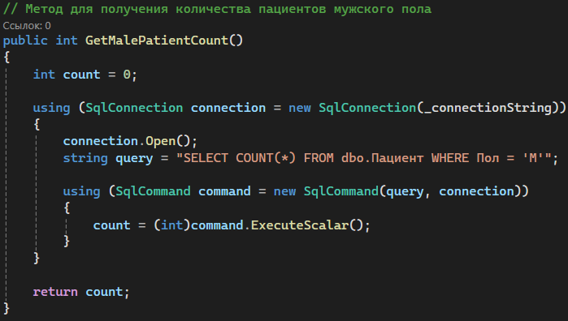
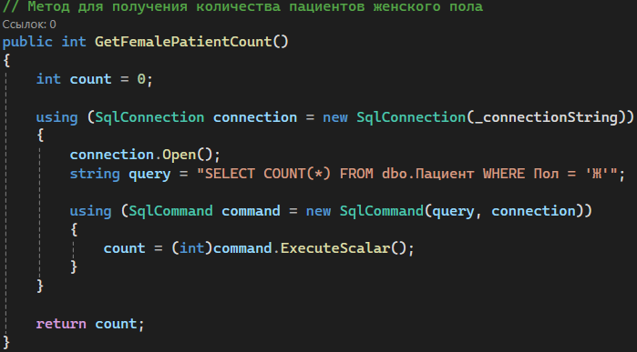
Разработка библиотеки для работы с данными
Разработка программного модуля «Учет пациентов в медицинском учреждении»»
GetMalePatientCount() – получение
количества пациентов мужского пола.
GetFemalePatientCount() – получение
количества пациентов женского пола.

Slide 14
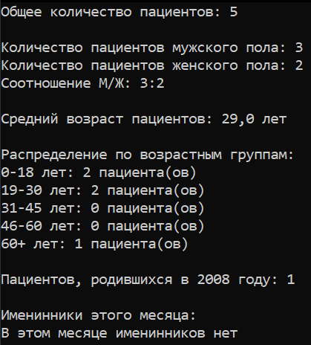
Разработка библиотеки для работы с данными
Разработка программного модуля «Учет пациентов в медицинском учреждении»»
Результат работы библиотеки.

Slide 15
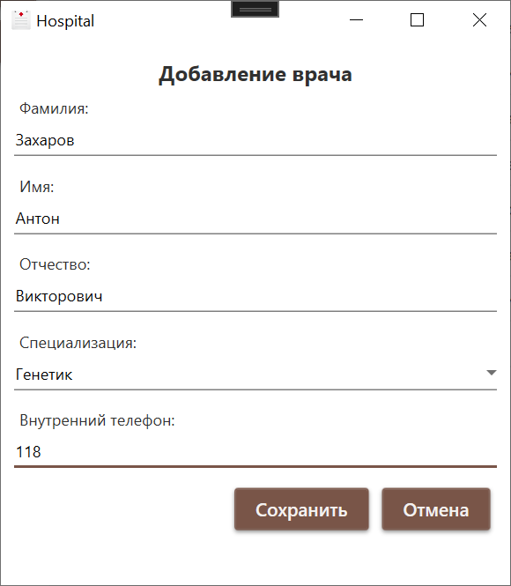
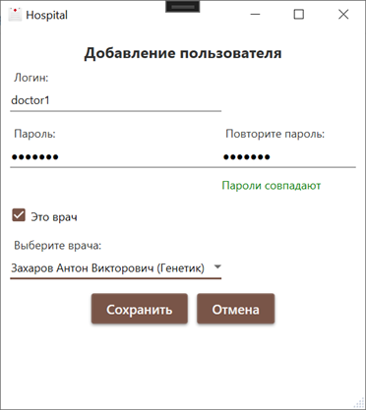
Разработка настольного приложения
Разработка программного модуля «Учет пациентов в медицинском учреждении»»
Окна добавления врача и пользователя для администратора.

Slide 16
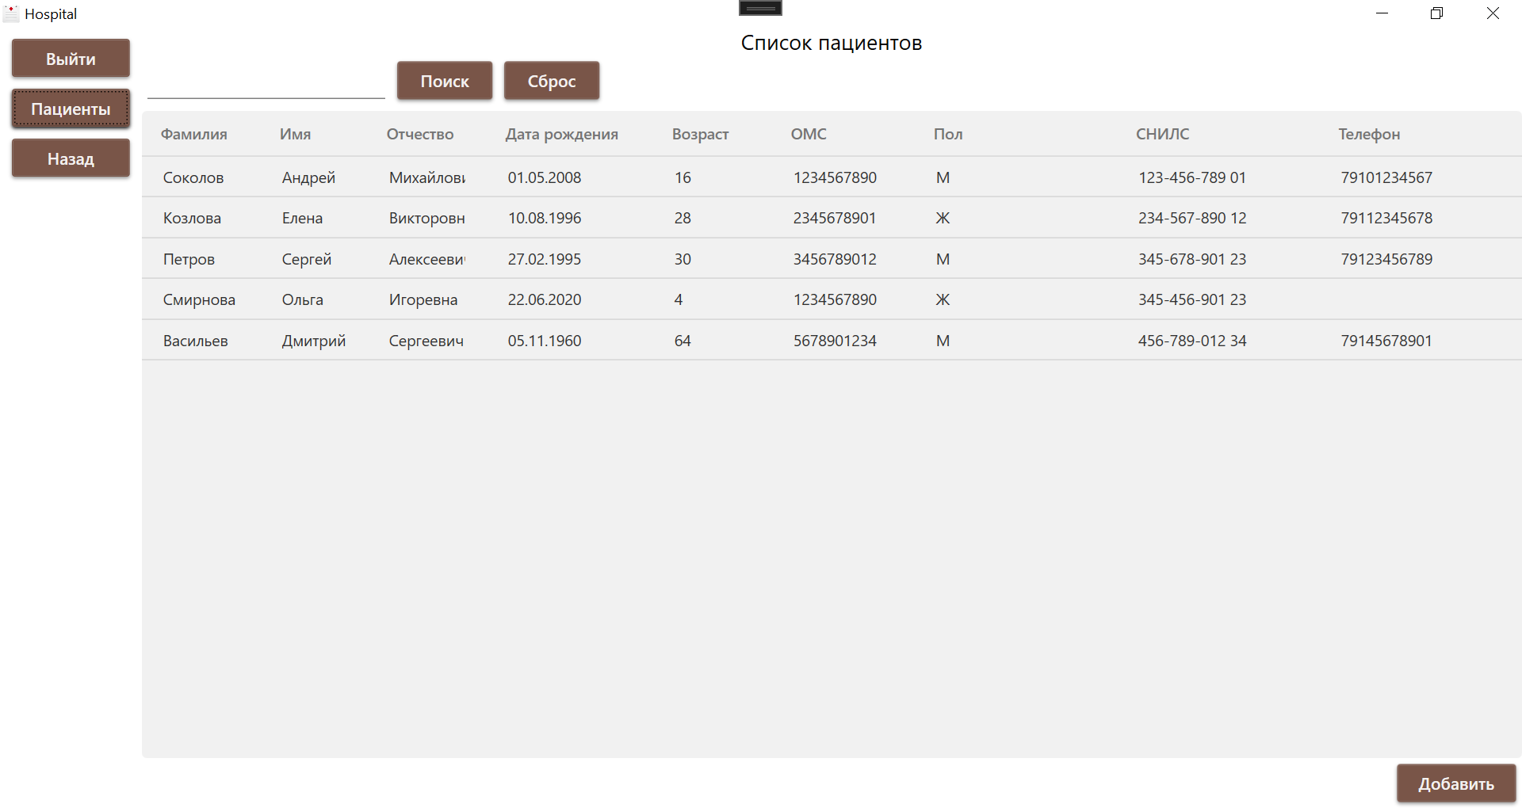
Разработка настольного приложения
Разработка программного модуля «Учет пациентов в медицинском учреждении»»
Окно списка пациентов для регистратора.

Slide 17
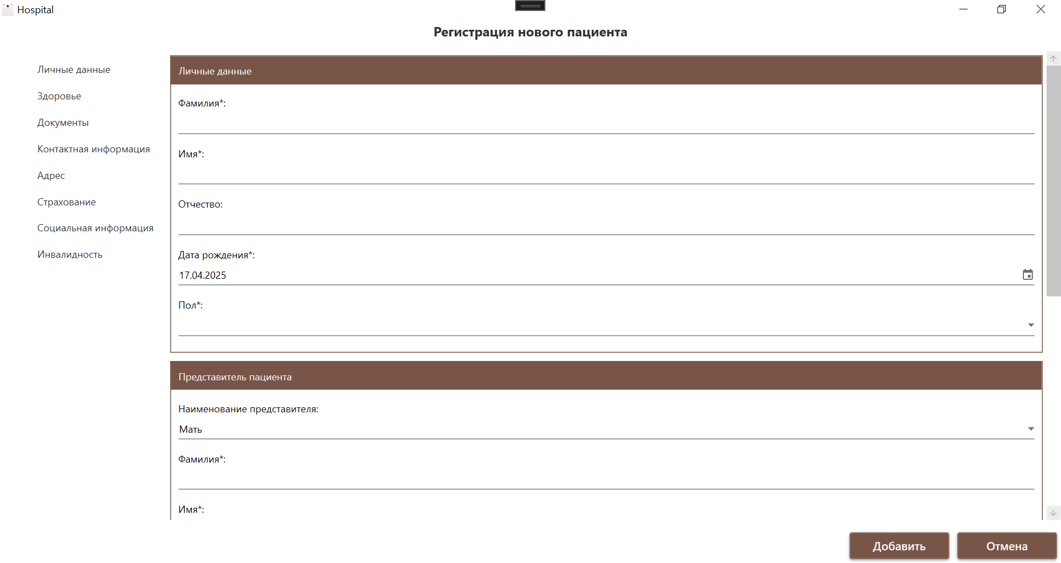
Разработка настольного приложения
Разработка программного модуля «Учет пациентов в медицинском учреждении»»
Окно регистрации нового пациента для регистратора.

Slide 18
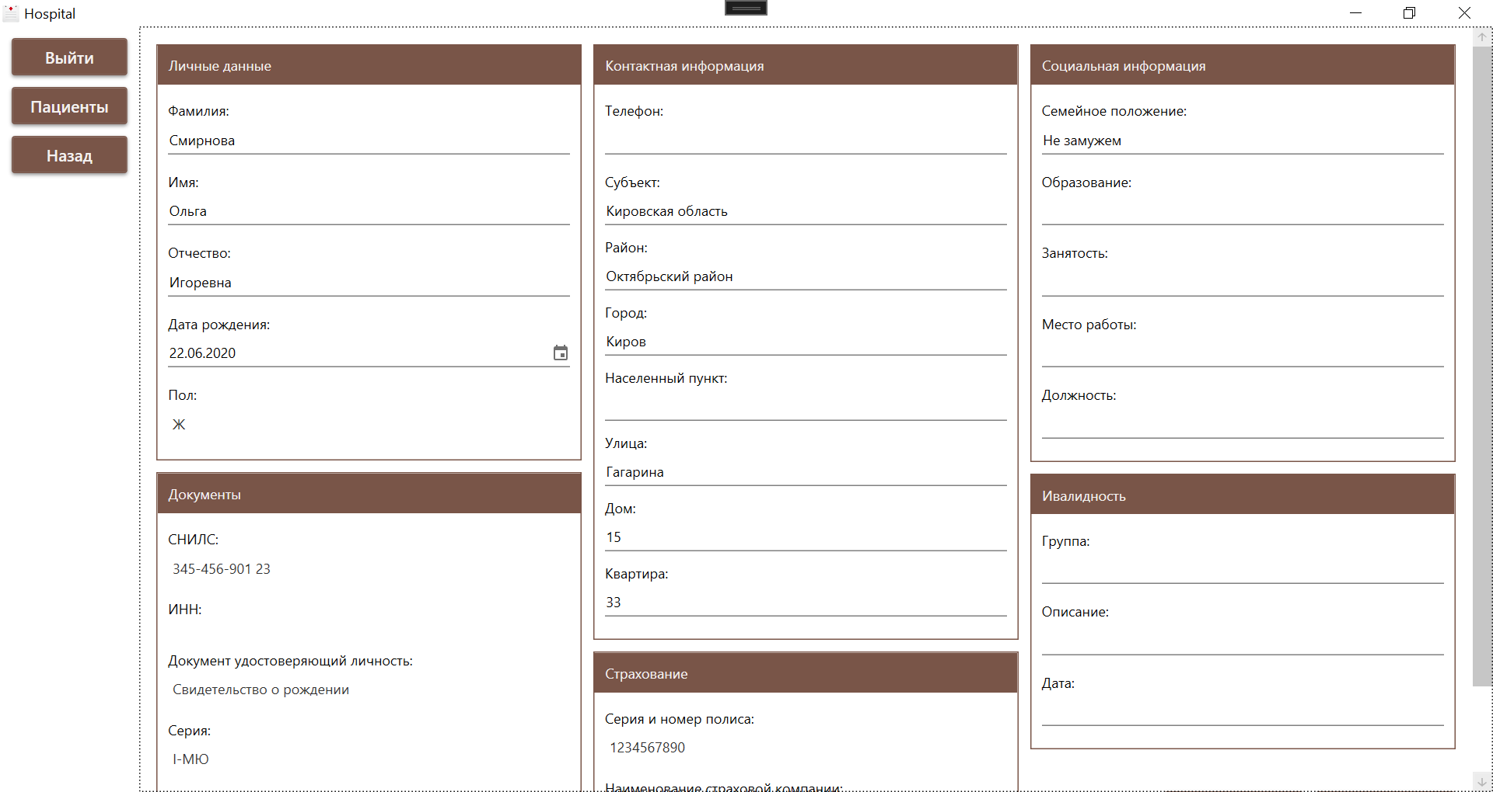
Разработка настольного приложения
Разработка программного модуля «Учет пациентов в медицинском учреждении»»
Окно редактирования пациента для регистратора.

Slide 19
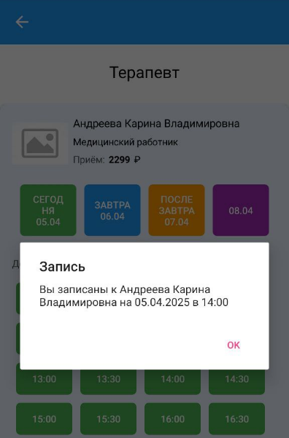
Разработка мобильного приложения
Разработка программного модуля «Учет пациентов в медицинском учреждении»»
Мобильное приложение (Xamarin.Forms) предназначено для записи пациента на прием к специалисту. Основной функционал:
• Регистрация и авторизация пользователя.
• Просмотр информации о пациенте.
• Запись на прием к выбранному специалисту.

Slide 20
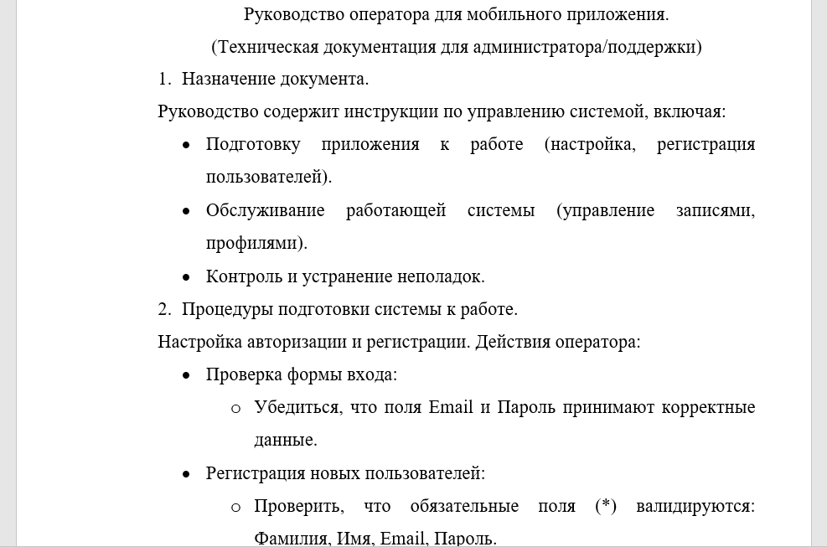
Оформление документации на программный модуль
Разработка программного модуля «Учет пациентов в медицинском учреждении»»
Было разработано руководство оператора для мобильного приложения.
(Техническая документация для администратора/поддержки).

Slide 21
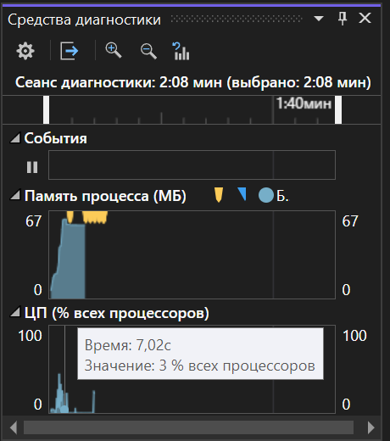
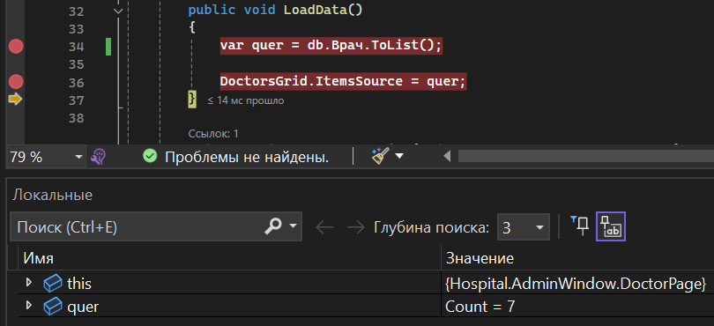
Выполнение отладки и тестирования программного модуля
Разработка программного модуля «Учет пациентов в медицинском учреждении»»
Пошаговое выполнение кода с помощью использования точек останова (Breakpoints) для анализа состояния переменных.
Мониторинг памяти и производительности.

Slide 22
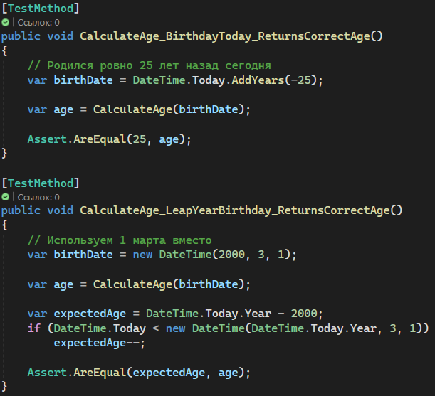
Выполнение отладки и тестирования программного модуля
Разработка программного модуля «Учет пациентов в медицинском учреждении»»
Тестирование функциональности настольного приложения с помощью unit-тестов.
Для тестирования интерфейса мобильного приложения разработаны TestCase.

Slide 23
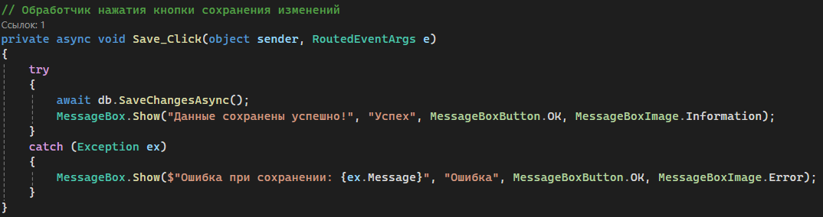
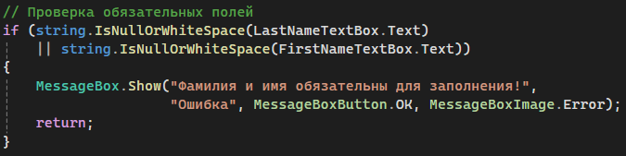
Рефакторинг и оптимизации программного кода
Разработка программного модуля «Учет пациентов в медицинском учреждении»»
Асинхронное выполнение операций.
Улучшение валидации данных

Slide 24
Заключение
Разработка программного модуля «Учет пациентов в медицинском учреждении»»
В ходе прохождения производственной практики по модулю ПМ01 Разработка модулей программного обеспечения для компьютерных систем с 20 марта по 21 апреля 2025 года в организации «Электрон-Софт» был успешно разработан программный модуль «Учет пациентов в медицинском учреждении».

